Slide 1
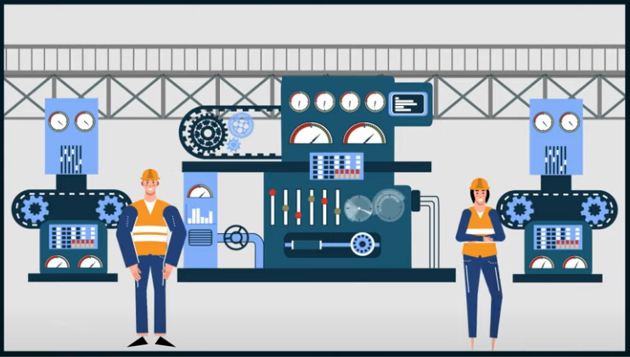
포스코 스마트공장 구축 지원사업 안내
포스코 스마트공장 구축 지원사업이란?
제조 공장에 IT기술을 활용, 도입하여 생산공장을 지능화, 최적화하게 되면
생산 시 낭비가 줄어들고 기업의 체질개선 및 생산성수익성 향상으로 이어집니다.
포스코 스마트공장 사업은 매년 중기부 주관으로 진행되며, 금년도에는 6월 16일부터 24일까지 중기중앙회를를 통해 도입 희망 기업의 추가모집을 진행합니다. 금번 추가모집에서는 중견기업도 지원이 가능합니다. ☎ 중기중앙회 02-2124-4311
총 사업비 4억원*으로 MES(공장 운영), ERP(기업 자원 관리), SCM(공급 사슬 관리), PLM(제품 개발 지원) 및 제조 자동화, 공정 시뮬레이션 등에 활용이 가능합니다.
(*포스코 30% : 중기부 30% : 도입기업 40%(참여기업 자부담) 배분, 총 사업비 4억원 초과 시 자부담 조건)
포스코그룹 전문가가 구축 희망기업을 점검하고 구축 방향을 컨설팅하여 효과 및 만족도가 높습니다. 링크
구분 | 성과 |  |  |  | 증감률
 | 도입기업 |  | 미도입기업 |  | 도입기업(%) | 미도입기업(%) | 차이(%p)
 | ‘18년 | ‘22년 | ‘18년 | ‘22년
매출액(억원) | 73.3 | 119.7 | 71.4 | 86.0 | 63.4 | 20.5 | 42.9
영업이익(억원) | 2.8 | 4.2 | 3.4 | 3.7 | 50.5 | 9.9 | 40.6
R&D(억원) | 1.9 | 2.0 | 2.2 | 2.2 | 6.7 | -0.2 | 6.9
종사자 수(명) | 28.8 | 28.4 | 23.1 | 22.2 | -1.3 | -3.7 | 2.4
스마트공장 솔루션은 설계 및 개발, 제조, 유통물류 등 생산 과정 어디에나 적용할 수 있습니다.
제조 중소기업이라면 어느 곳이나 사업자등록 기준지별 참여가 가능하고
IT 솔루션을 제공하는 DX 기업(스마트공장 공급기업)과 구상한 사업 계획을 제출하여 심사를 받게 됩니다.
추가 모집(6월) → 서류 심사(~6월) → 서류 통과 기업 현장실사(~7월) → 협약체결 및 사업착수(9~12월)

Slide 2
포스코 스마트공장 구축 지원사업 안내
포스코 스마트공장 추가모집 공고
신청 기간 : ‘25.6.16.(월) ~ 6.24.(화) 자정 前
신청 방법 : 중소기업중앙회 웹사이트 모집 공고 확인 및 서류 작성 후 아래 메일로 제출 [중기중앙회] smartposco@kbiz.or.kr
※ 사업 신청서 등 서류 작성 관련 컨설팅은 동반성장지원단에서 지원 예정(서일권 단장, shalom@posco.com)
신청 자격 : 「중소기업기본법」에 따른 중소기업 및 중견기업 中 유형별 하기 표 참고
지원 유형 | 신청 자격 |  | 지원 구분
 | 기업 규모 | 목표 수준 | 거래사 | 비거래사
고도화 | 국내 중소·중견 제조기업 | - 스마트화 수준 ‘중간1’** 이상 구축 예정기업 | ○ | ○
고도화 (동일수준)* |  | - 고도화 지원을 받은 적이 있는 기업 中 수준 향상 없이 재신청하는 경우 예) 중간1 → 중간1, 중간2 → 중간2 | ○ | ○
* 동일수준 신청 시 총사업비 상한이 4억원이 아닌 1억원으로 제한 ** 스마트화 수준 확인 방법 : ① 스마트공장 최초 신청 기업 / ② 스마트공장 旣구축 경험 보유 기업
① 스마트제조혁신추진단 웹사이트(www.smart-factory.kr) 접속 → 알림/참여마당 → 공지사항 → ‘자가진단표‘ 검색 후 다운로 ② 추진단 웹사이트 접속 → 로그인 → 사업안내 → 도입기업 지원현황 → 사업자등록번호 조회
제출 서류 : 사업신청서(엑셀 파일, 인감 날인 스캔본 각 1부), 사업자등록증명원, 국세 및 지방세 완납 증명서, 중소기업확인서, 도입기업·공급기업 대표자 및 담당자 개인정보 수집 이용동의서 등
우대 대상 : 포스코 또는 포스코 그룹사 거래기업(2·3차 등 간접 거래 포함), 포항 또는 광양 소재 기업, 뿌리기업, ESG 분야 과제 수행 기업, 포스코 QSS 혁신 등 혁신 활동 참여 또는 예정 기업
문의처 : 동반성장그룹 김민석 과장(02-3457-1018), 이준교 대리(02-3457-1341), 오기택 사원(02-3457-0953)

Slide 3
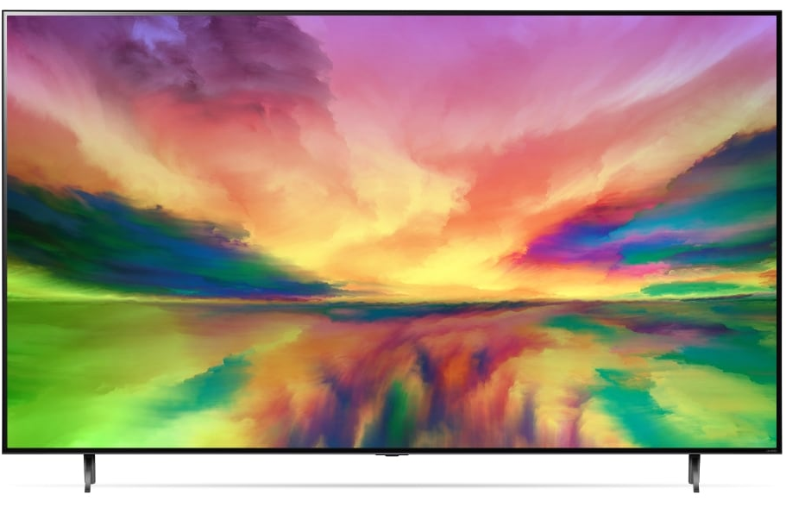
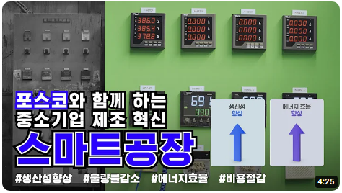
포스코 스마트공장 구축 지원사업 안내
자주 묻는 질문(FAQ)
과거 스마트공장 구축 이력이 있어도 지원되나요?(포스코, 他사업 불문)
금년에 他스마트공장 사업과 포스코에 중복 지원해도 되나요?
중견기업도 지원이 되나요?
단순 생산 설비 구입 지원이나 일회성 소모품 지원도 가능한가요?
ESG 관련 사업 지원기업(에너지 효율 제고, 친환경, 안전) 우대가 있나요?
상세 설명을 해 줄 창구가 있을까요?
Yes
No
Yes
No
Yes
Yes
☞ 포스코 동반성장그룹 02-3457-1018, 1341, 0953
중기중앙회 스마트산업실 02-2124-4311, 카카오톡 플러스친구 ‘스마트공장지원실’
포스코 공급고객사 스마트공장 고도화 유형 구축 실제 사례
소재 Tracking 자동화 시스템 구축(‘22년)
MES 시스템 고도화 및 설비 예지보전 관리 시스템 구축(‘22년)
지능형 열처리 자동제어시스템 구축(’21년)
생산정보 실시간 수집 및 모니터링 시스템 구축 등(‘20년)
현장 자동화 및 공장운영 실시간 최적화 MES 시스템 구축(‘20년)
평량차 이동 자동화 및 작업실적 관리시스템(‘19년)

Slide 4
포스코 스마트공장 구축 지원사업 안내
포스코 스마트공장 우수 사례
1
2
구조관 전문 제조업체
유공압 실린더 제조기업
기업소개 : 재단, 조관, 도장을 거친 철 구조관(pipe) 제조
기업소개 : 유공압실린더 및 실린더용 기계부품 제작
문제진단
- 기존 MES에 축적된 생산설비별 실적데이터를 엑셀로만 이용
(수집된 데이터 활용수준이 낮아 시스템의 추가 업그레이드 필요)
문제진단
- 생산계획, 자재관리 및 작업지시 수기 관리, 제품 중간검사 미실시,
프린터 도면 작업에 따른 납기지연 및 에러 빈번
개선내용
- 조관라인에서 수집되는 데이터 범위를 확대하고 MES 활용도 향상
- 생산 모니터링 기능 강화로 현장 흐름을 전사 내 실시간 공유, 관리
개선내용
- MES로 생산계획, 작업지시, 중간검사, 도면관리, 외주작업 자동화
- 인건비 감소(당초 예상보다 적은 보강인력 유지)
☞ 도입효과 : 설비가동률 3.8% 향상, 공정불량률 8.4% 감소,
재고비용 15.5% 감축, 수주출하 리드타임 15% 감소
☞ 기대효과 : 유공압실린더 납기 지체율 28.9%p 감소, 제조 리드타임 32%개선, 클레임 92.3% 감소 등
3
4
건설자재용 철강선 제조기업
냉간 및 열간 압연강판 제조업체
기업소개 : 건설 분야에 활용되는 철선, 철망 등 가공제품 제조
기업소개 : 포스코의 강판을 고객 희망규격으로 가공
문제진단
- 직원이 심야에 전기로 전원을 직접 켜고 기계 작업 모니터링 필요
- 품질을 좌우하는 열처리 온도 조정 시 숙련공의 감에 의존
문제진단
- 공장현장의 원료, 재공품, 제품 입고 및 공정투입, 출하지시 수작업 처리 방식 및 이로 인한 재고 관리 애로
- 악성재고 및 관리비용 증가, 소재 오투입으로 인한 생산로스, 클레임
개선내용
- 철강선 생산을 위한 핵심설비인 전기로의 구형 제어박스 교체
- 수작업 기기조작 및 생산기록을 자동화하고 열처리온도 미세 조정
개선내용
- ICT 기반 입출고 창고관리시스템 구축으로 적재상황 및 물류흐름 실시간 관리
- 소재 Tracking 자동화 및 위치파악으로 재고 최소화, 생산성 향상
☞ 도입효과 : 철강선 생산성 2.5배 향상, 에너지 효율 향상 및
전기료 절감 효과(Kg당 10원 절감, 월 600만원 수준)
☞ 도입효과 : 리드타임 19% 개선, 납기 57% 단축, 공정불량 Zero

